Slide 1
Model Checking Basics
Studiengang: MIS
Vortragender: Dipl.-Ing. Hubert Schölnast, BSc
Ort, Datum: St. Pölten, 10. – 13. März 2021

Slide 2
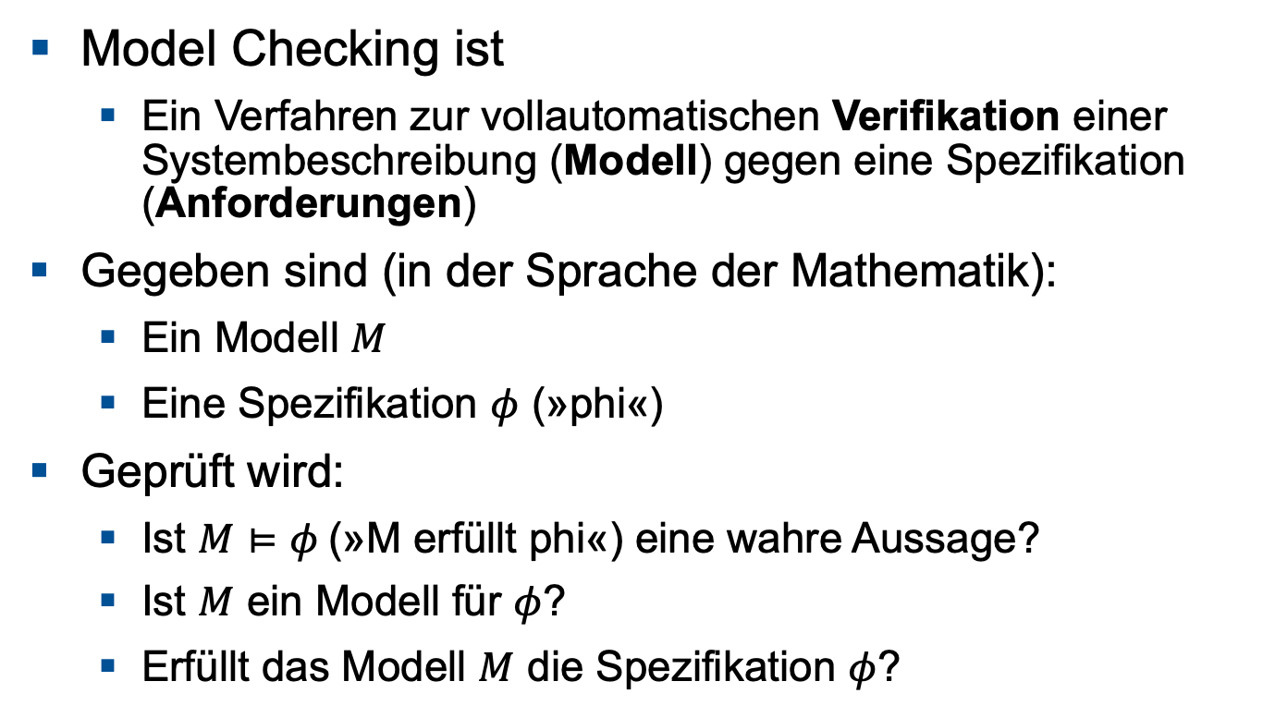
Was ist Model Checking?
Model Checking ist
  Ein Verfahren zur vollautomatischen Verifikation einer Systembeschreibung (Modell) gegen eine Spezifikation (Anforderungen)
Gegeben sind (in der Sprache der Mathematik):
  Ein Modell $M$
  Eine Spezifikation $φ$ (»phi«)
Geprüft wird:
  Ist $M⊨φ$(»M erfüllt phi«) eine wahre Aussage?
  Ist $M$ ein Modell für $φ$?
  Erfüllt das Modell $M$ die Spezifikation $φ$?

Slide 3
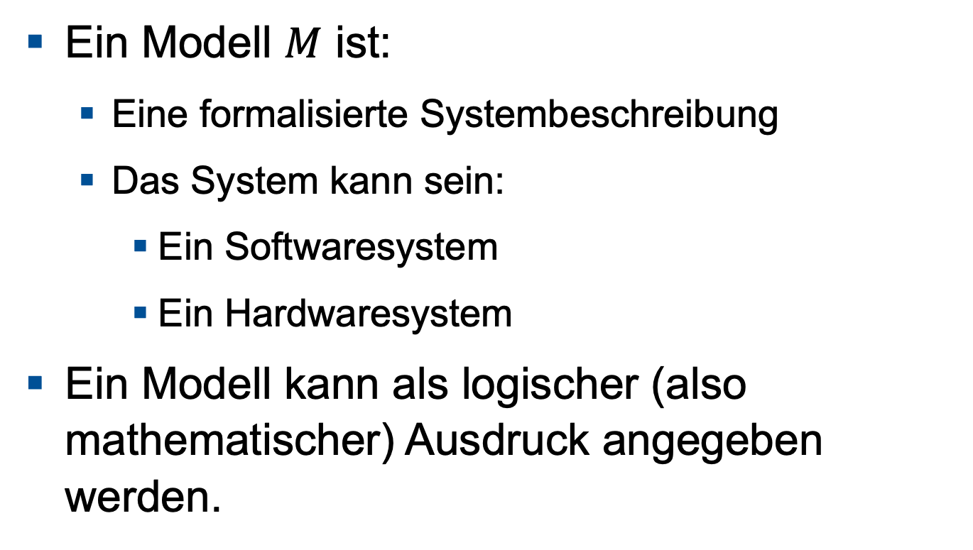
Was ist ein Modell?
Ein Modell $M$ ist:
  Eine formalisierte Systembeschreibung
  Das System kann sein:
    Ein Softwaresystem
    Ein Hardwaresystem
Ein Modell kann als logischer (also mathematischer) Ausdruck angegeben werden.

Slide 4
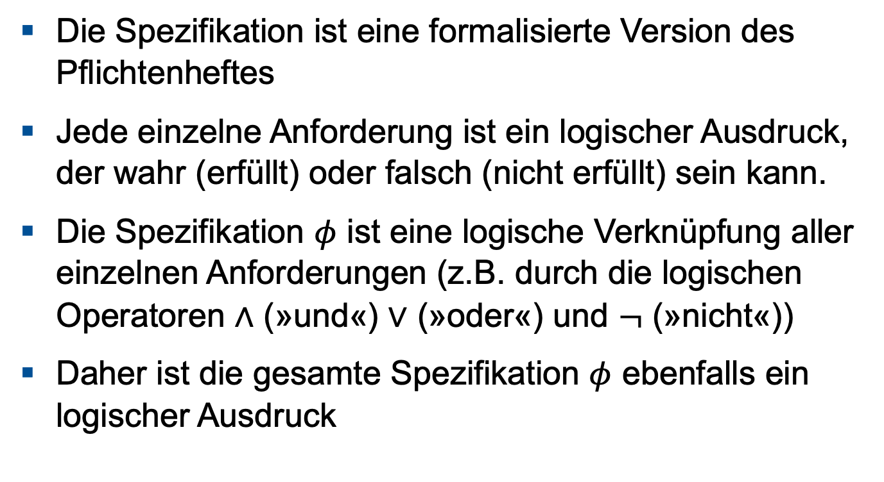
Was ist eine Spezifikation?
Die Spezifikation ist eine formalisierte Version des Pflichtenheftes
Jede einzelne Anforderung ist ein logischer Ausdruck, der wahr (erfüllt) oder falsch (nicht erfüllt) sein kann.
Die Spezifikation $φ$ ist eine logische Verknüpfung aller einzelnen Anforderungen (z.B. durch die logischen Operatoren $∧$ (»und«) $∨$ (»oder«) und $¬$ (»nicht«))
Daher ist die gesamte Spezifikation $φ$ ebenfalls ein logischer Ausdruck

Slide 5
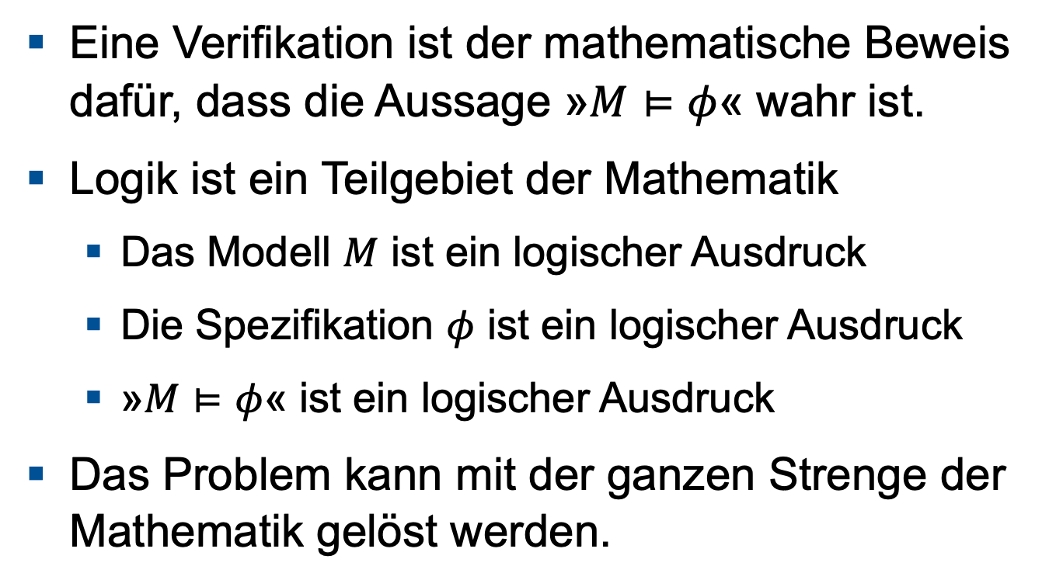
Was ist eine Verifikation?
Eine Verifikation ist der mathematische Beweis dafür, dass die Aussage »$M⊨φ$« wahr ist.
Logik ist ein Teilgebiet der Mathematik
  Das Modell $M$ ist ein logischer Ausdruck
  Die Spezifikation $φ$ ist ein logischer Ausdruck
  »$M⊨φ$« ist ein logischer Ausdruck
Das Problem kann mit der ganzen Strenge der Mathematik gelöst werden.

Slide 6
Wie wird dieser Beweis geführt?
Es muss »nur« der Wahrheitsgehalt eines Logik-Ausdrucks festgestellt werden.
Das kann mit einem geeigneten Automaten (einer Maschine) durchgeführt werden.
Ein solcher Logik-Automat kann durch ein Softwaresystem realisiert sein.
  Das ist ein Model-Checker
  Kein formaler Beweis (im mathematischen Sinn)
  Analyse aller möglichen Fälle

Slide 7
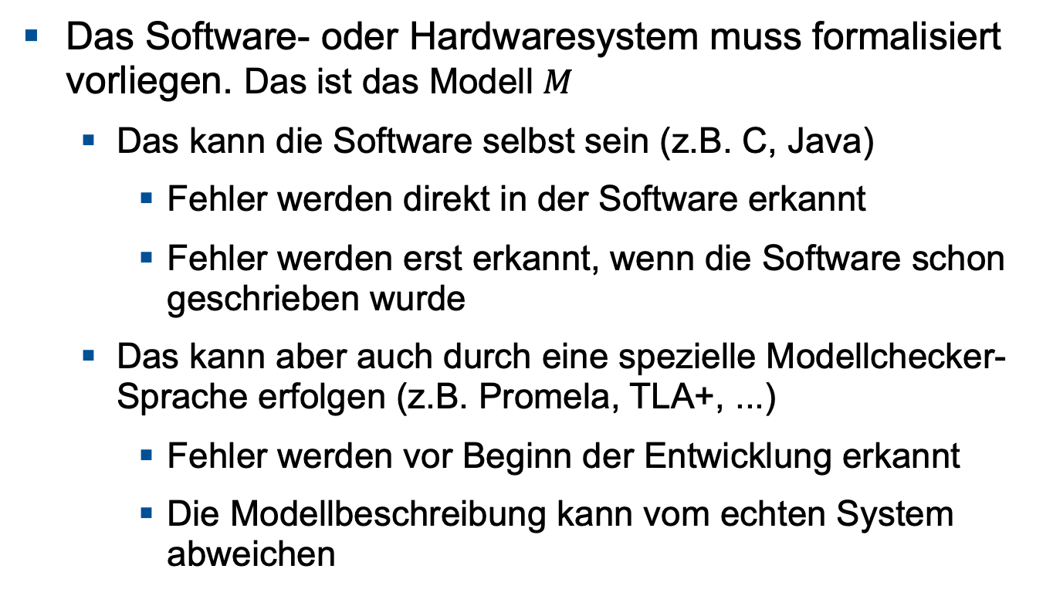
Was ist dafür notwendig?
Das Software- oder Hardwaresystem muss formalisiert vorliegen. Das ist das Modell $M$
  Das kann die Software selbst sein (z.B. C, Java)
    Fehler werden direkt in der Software erkannt
    Fehler werden erst erkannt, wenn die Software schon geschrieben wurde
  Das kann aber auch durch eine spezielle Modellchecker-Sprache erfolgen (z.B. Promela, TLA+, ...)
    Fehler werden vor Beginn der Entwicklung erkannt
    Die Modellbeschreibung kann vom echten System abweichen

Slide 8
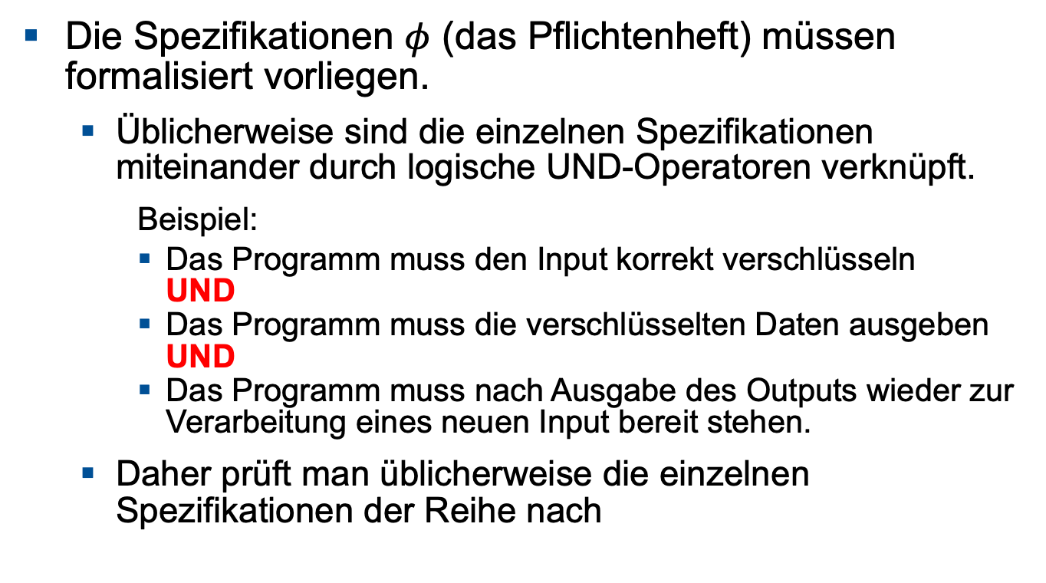
Was ist dafür notwendig?
Die Spezifikationen $φ$ (das Pflichtenheft) müssen formalisiert vorliegen.
  Üblicherweise sind die einzelnen Spezifikationen miteinander durch logische UND-Operatoren verknüpft.
    Beispiel:
    Das Programm muss den Input korrekt verschlüsseln
    UND
    Das Programm muss die verschlüsselten Daten ausgeben
    UND
    Das Programm muss nach Ausgabe des Outputs wieder zur Verarbeitung eines neuen Input bereit stehen.
  Daher prüft man üblicherweise die einzelnen Spezifikationen der Reihe nach

Slide 9
Vorteile
Ein Modell-Checker prüft automatische alle denkbaren Programmabläufe durch und braucht daher keine Testfälle.
Ein mögliches Resultat des Modell Checkings ist: Das Modell erfüllt die Spezifikation.
Ein anderes mögliches Resultat ist: Das Modell erfüllt die Spezifikation nicht. In diesem Fall liefert der Modell Checker immer ein Gegenbeispiel, bei dem die Spezifikation nicht erfüllt ist.
  Dieses Gegenbeispiel kann man als Testfall verwenden, um durch »normales« Testen den Bug zu finden.

Slide 10
Nachteile
Das dritte mögliche Resultat des Modell Checkings ist die Meldung, dass zu wenig Memory verfügbar ist.
Modelle können eine enorme Zahl an Zuständen annehmen (»state explosion«)
  Beim Modell Check eines automatischen U-Bahn-Leitsystems in Dänemark enthielt das System 10⁴⁷⁶ Zustände (eine Zahl mit 476 Ziffern)
  Es gibt Methoden zur Vereinfachung der Modelle, aber nicht immer sind diese Methoden ausreichend
Das Modell kann vom realen System abweichen
  Garbage in, garbage out

Slide 11
Anwendungsbeispiele
Das Needham-Schroeder-Protokoll ist ein Protokoll für sicheren Datenaustausch in einem dezentralen Netzwerk.
  Entwickelt und erstmals verwendet: 1978
  Wird beispielsweise im Netzwerkauthentifizierungs-protokoll Kerberos eingesetzt.
  1995 (nachdem das Protokoll 17 Jahre lang in Verwendung war) wurde durch Modell Checking ein Bug im Protokoll gefunden, der ein Brechen der Verschlüsselung erlaubt.
  Das automatisch gelieferte Gegenbeispiel konnte verwendet werden, um diese Schwachstelle umgehend zu entschärfen, indem man einen Zeitstempel in die Nachricht integriert
  eCampus: Paper lowe1996breaking.pdf

Slide 12
Anwendungsbeispiele
SLAM (»Software, programming Languages, Abstraction, and Model checking.«)
  2003 stelle Microsoft fest, dass 85% der Systemabstürze von Windows XP von Treibern verursacht wurden, die Drittanbieter entwickelt hatten.
  Daraufhin wurde SLAM entwickelt und ist seitdem das Herzstück von Microsoft’s Static Driver Verifier (SDV) tool.
  In einem Bericht aus dem Jahr 2011 meldete MS, dass damit bei der Entwicklung von Windows 7 im 140 verschiedenen Treibern insgesamt 270 Bugs gefunden wurden.
  https://www.researchgate.net/publication/220425327_A_decade_of_software_model_checking_with_SLAM
  https://www.microsoft.com/en-us/research/project/slam/

